Slide 1
Hladni rat
Nastavna tema: Hladni rat, Hladnoratovske krize i lokalni ratovi, Uspostava komunističke vlasti u Jugoslaviji i sukob sa SSSR-om, Politički i nacionalni odnosi u drugoj Jugoslaviji

Slide 2

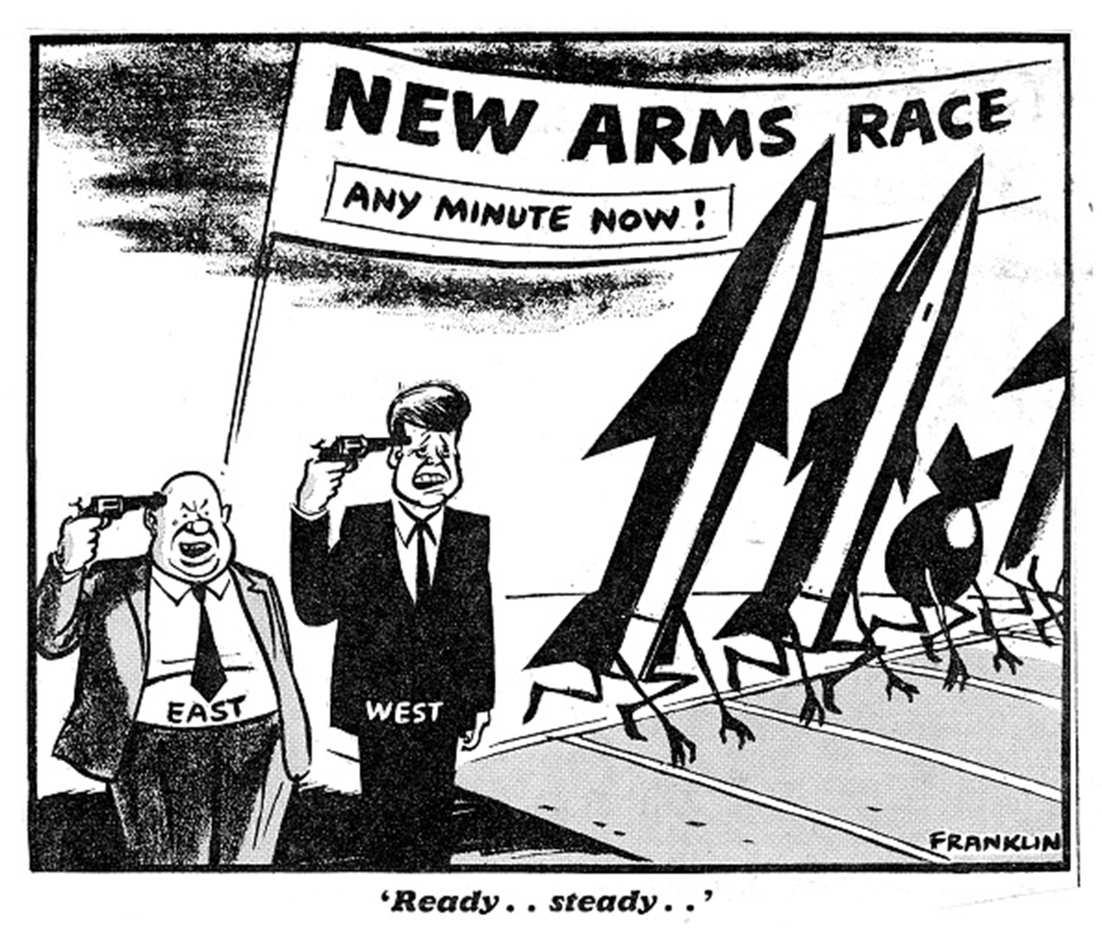
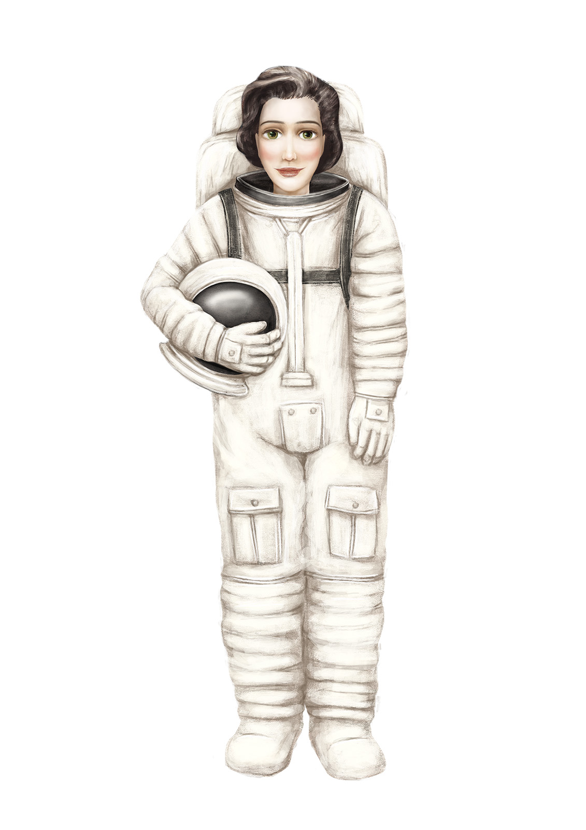
Pročitaj tekst Uvod u cjelinu (U/122).
Karikatura prikazuje
sovjetskog vođu Nikitu Hruščova i američkog predsjednika Johna Kennedyja kako se pripremaju označiti početak utrke. Tko su sudionici utrke?

Slide 3
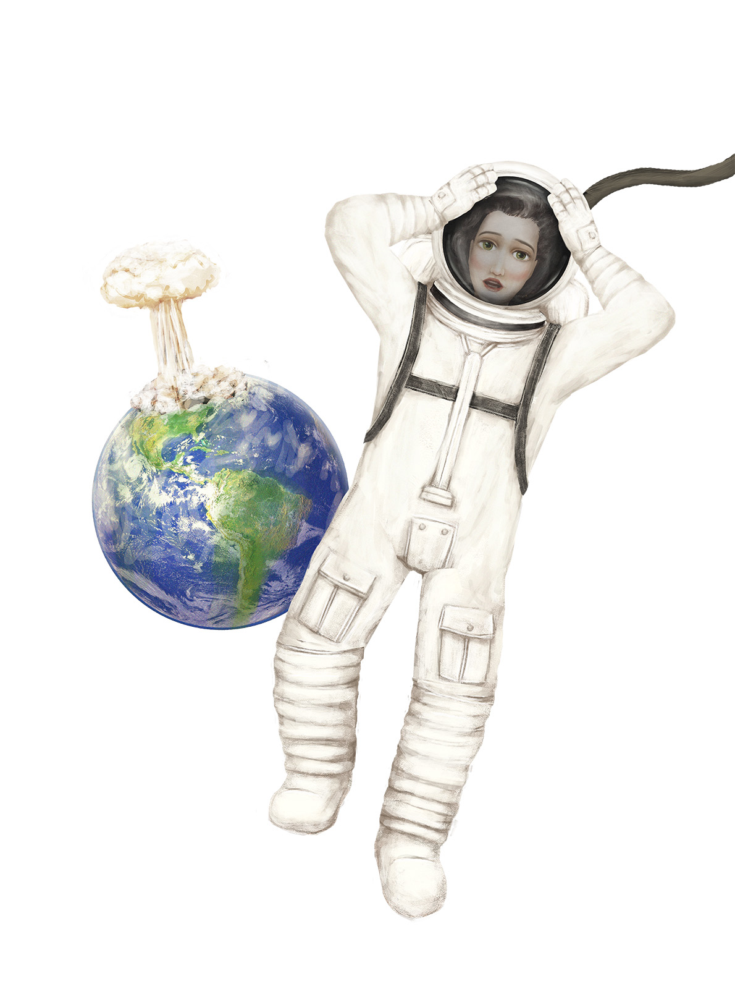
HLADNI RAT – razdoblje međunarodnih odnosa od kraja 1940-ih do početka 1990-ih, obilježeno međusobnim suprotstavljanjem i nadmetanjem SAD-a i SSSR-a te njihovih saveznika u globalnim geopolitičkim, gospodarskim i drugim odnosima.

Slide 4
ZAPADNI BLOK
- predvođen SAD-om
ISTOČNI BLOK
- predvođen SSSSR-om

Slide 5
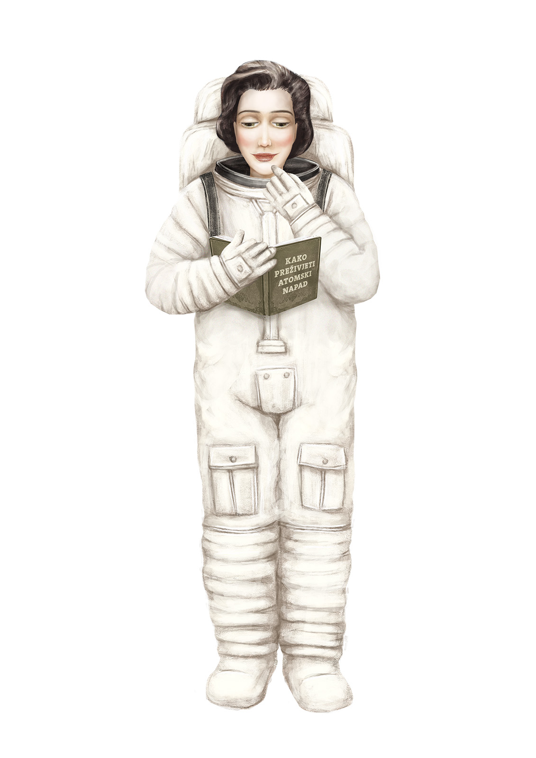
Hladni rat doba trajne napetosti između Zapadnog i Istočnog bloka od kraja Drugog svjetskog rata do 1990. godine
 | Zapadni blok | Pokret nesvrstanih | Istočni blok
Vodeća zemlja/e:
Vojni pakt i godina nastanka:
Politička obilježja:
Marshallov plan:
Radom u paru ispunite usporednu tablicu o Hladnom ratu – jedan učenik će pronaći podatke o Zapadnom bloku, a drugi o Istočnom (U/str. 124-126).

Slide 6
Oko SAD-a okupio se blok kapitalističkih država s namjerom da spriječe daljnje širenje komunizma – Zapadni blok
Oko SSSR-a okupila se većina socijalističkih država – Istočni blok
Nadmetanje dviju velesila na svim područjima ljudskoga djelovanja – političkom, gospodarskom, kulturnom, znanstvenom, vojnom

Slide 7
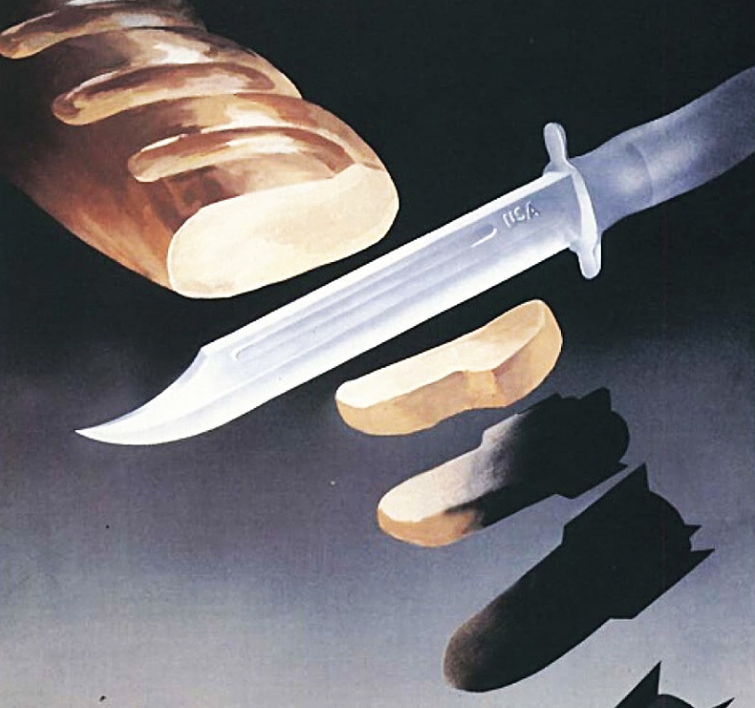

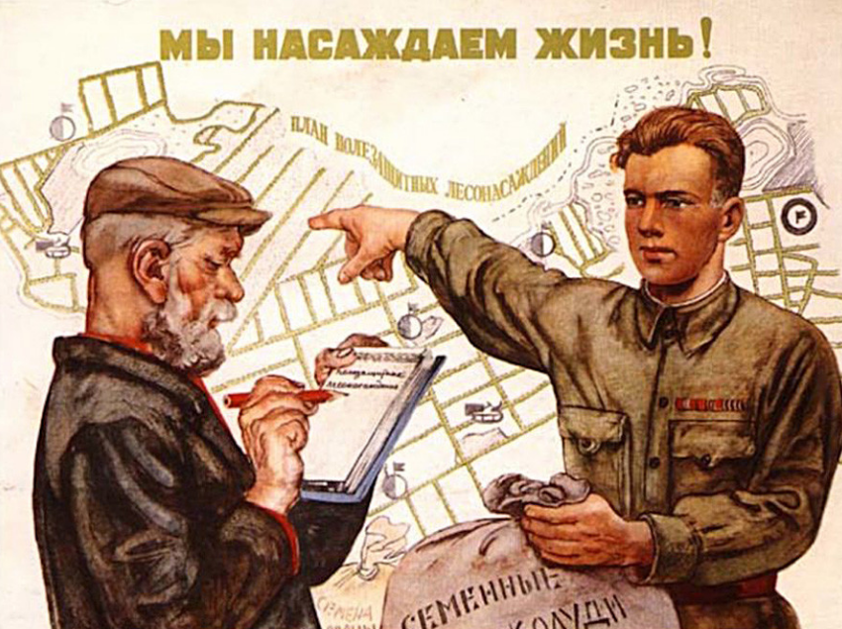
Za širenje svojih utjecaja koristili su se propagandom
Sovjetski propagandni plakati. "Pomoć
gladnima na američki način.” i ​​​"Dva svijeta
i dva plana: Mi
sadimo život, oni
siju smrt”.

Slide 8
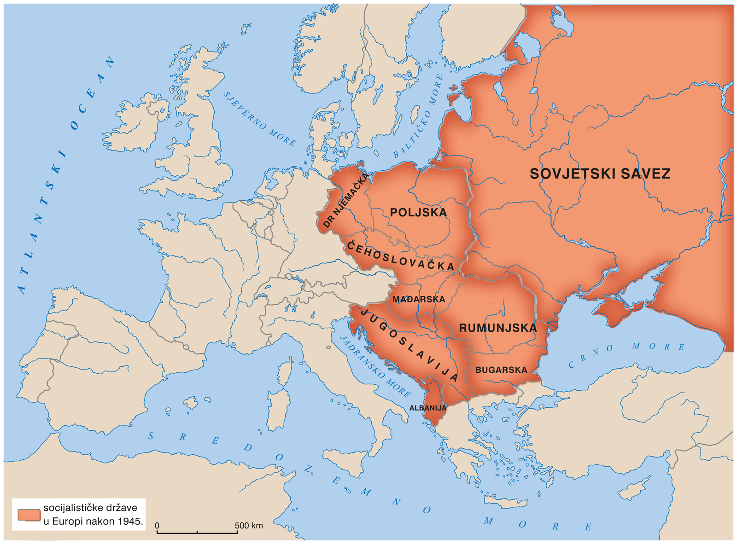
​Socijalističke države u
Europi nakon 1945.​

Slide 9
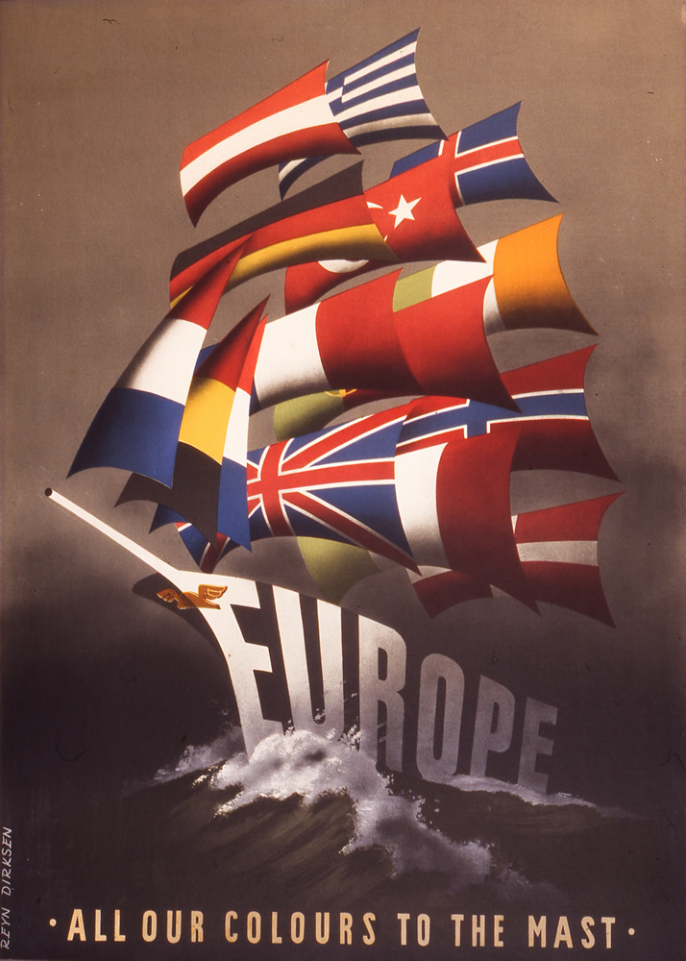
Marshallov plan - program američke i kanadske pomoći za oporavak Europe nakon Drugog svjetskog rata donesen 1947. godine
Plakat za promoviranje Marshallovog
plana

Slide 10
1949. godine osnovan je Sjevernoatlantski ili NATO-pakt na čelu sa SAD-om
1955. godine osnovan je Varšavski pakt, predvođen SSSR-om
1961. godine utemeljen je pokret nesvrstanih – predvođen Egiptom, Indijom i Jugoslavijom

Slide 11
U radnoj bilježnici (RB/str. 92) riješi
2. zadatak i utvrdi granice dvaju blokova kao i država koje su bile članice pokreta nesvrstanih.

Slide 12
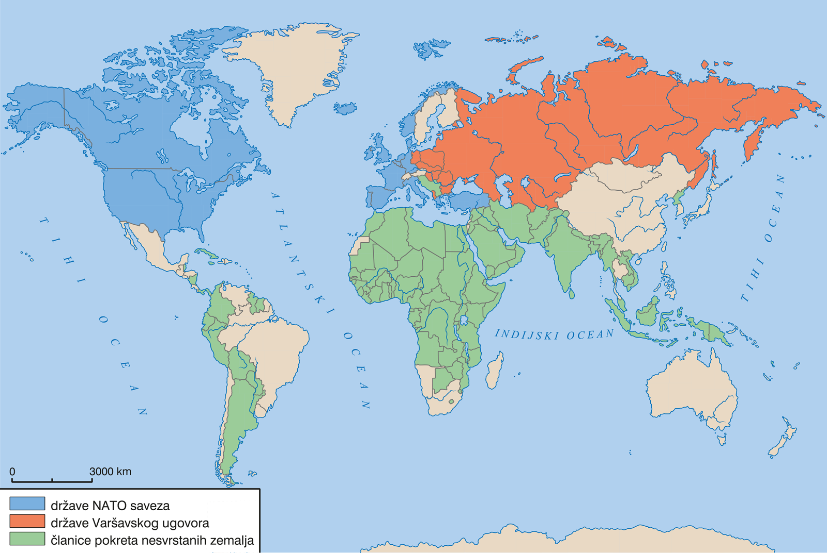
Blokovska podjela
svijeta

Slide 13
Pročitaj tekst Obilježja hladnoga rata
(U/str. 125 – 126) i odgovori na pitanja u bilježnicu:
Koje dvije 'utrke' su obilježile hladni rat?
Koje oružje je obilježilo utrku u naoružanju? Što je 'ravnoteža straha'?
Kada počinje svemirska era čovječanstva i čime?
Tko je Jurij Gagarin? U čemu je i kada obletio Zemlju?
Kako su Amerikanci zasjenili sovjetske svemirske uspjehe?
Što se dogodilo 1969.?

Slide 14
Koje dvije 'utrke' su obilježile hladni rat?
Koje oružje je obilježilo utrku u naoružanju? Što je 'ravnoteža straha'?
Kada počinje svemirska era čovječanstva i čime?
Tko je Jurij Gagarin? U čemu je i kada obletio Zemlju?
Kako su Amerikanci zasjenili sovjetske svemirske uspjehe? Što se dogodilo 1969.?
1.
2.
3.
4.
5.

Slide 15
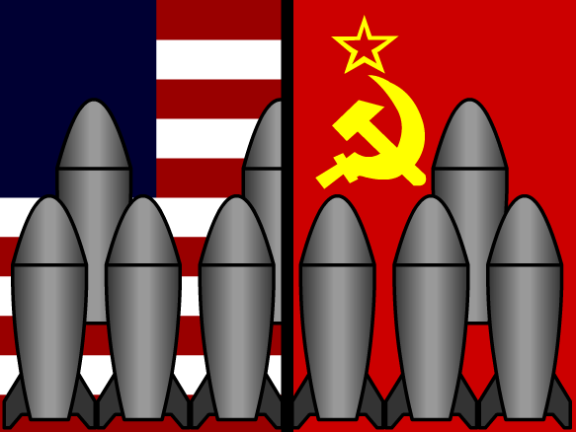
Obilježja hladnoga rata
Utrka u naoružavanju i utrka u istraživanju svemira
Atomsko oružje – stvaranje „ravnoteže straha” između SAD-a i SSSR-a

Slide 16
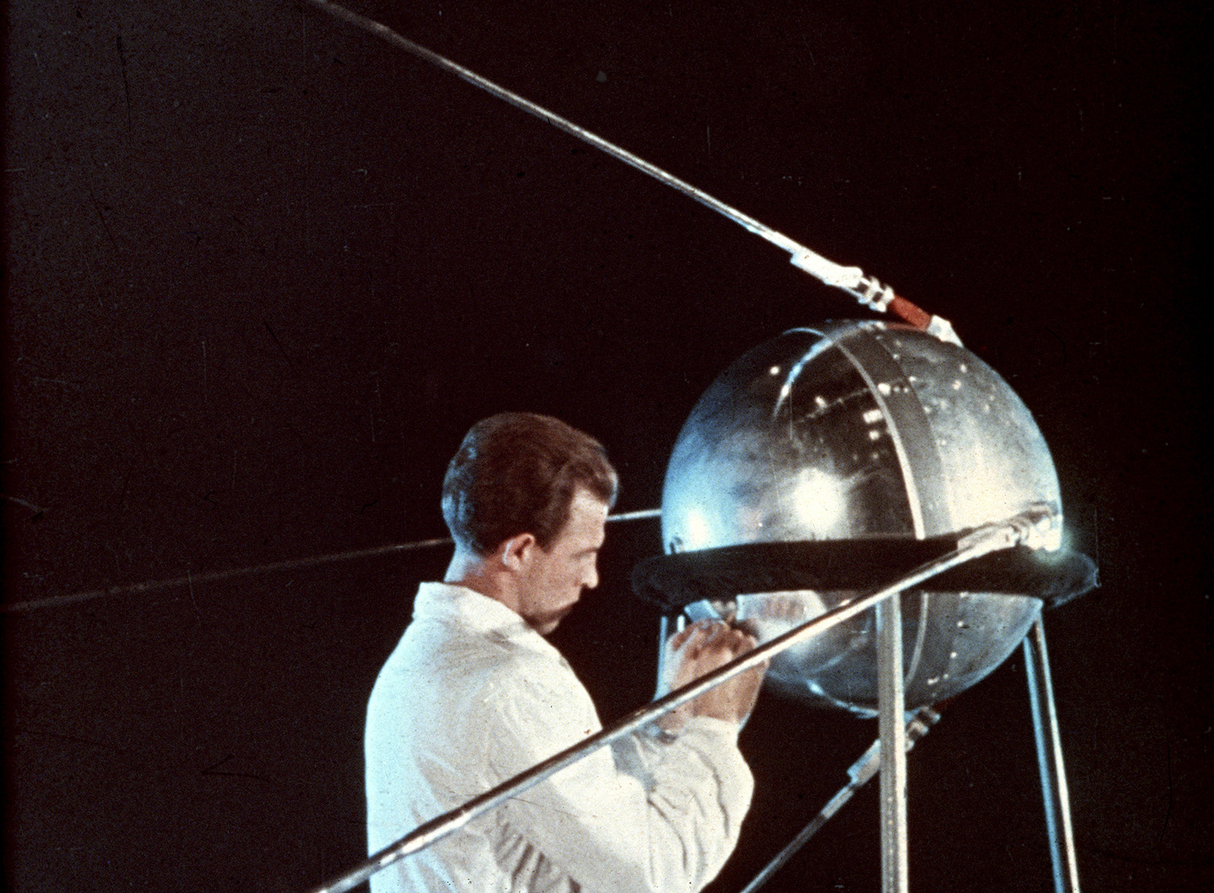
1957. godine počela je svemirska era čovječanstva – sovjetski znanstvenici prvi uspjeli izraditi umjetni satelit – Sputnik 1

Slide 17
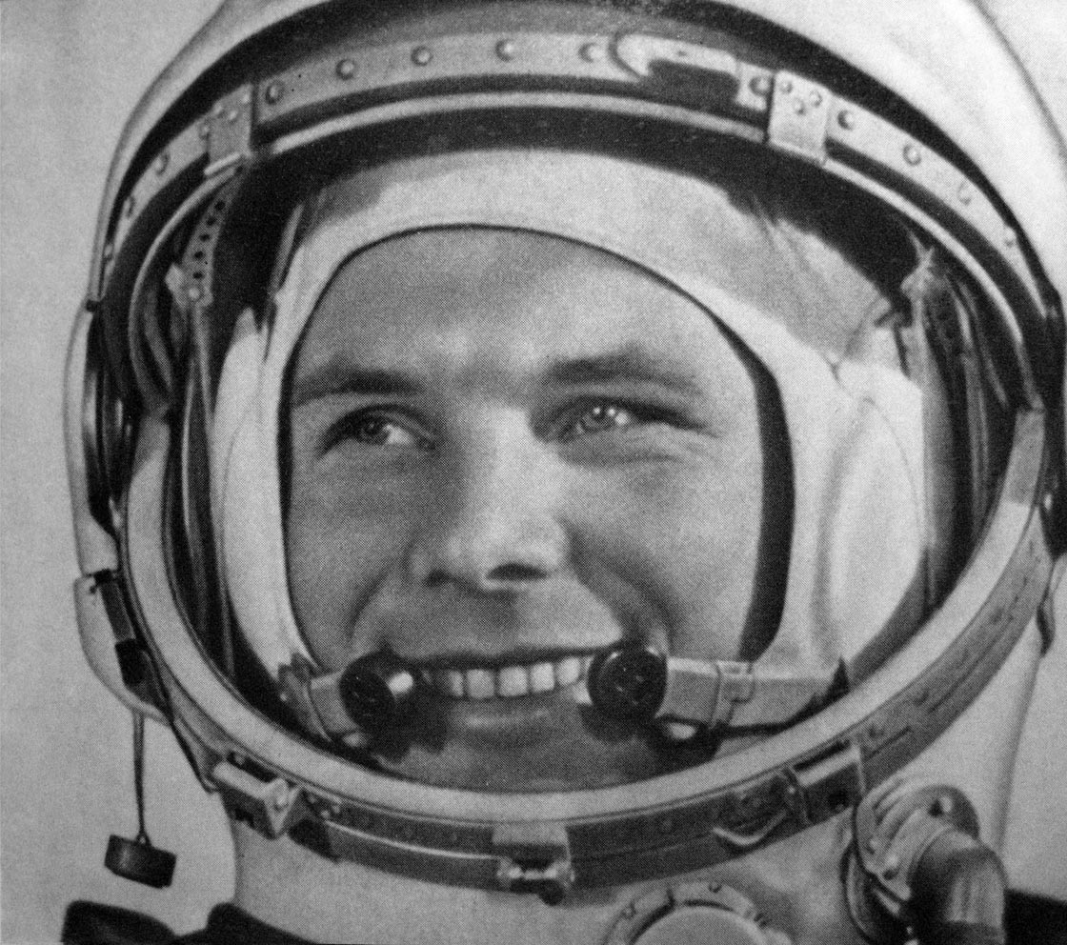
Sputnik 2 – prvo biće u svemiru – pas Lajka
1961. godine – Jurij Gagarin (SSSR) postao je prvim čovjekom koji je poletio u svemir – letjelica Vostok 1

Slide 18
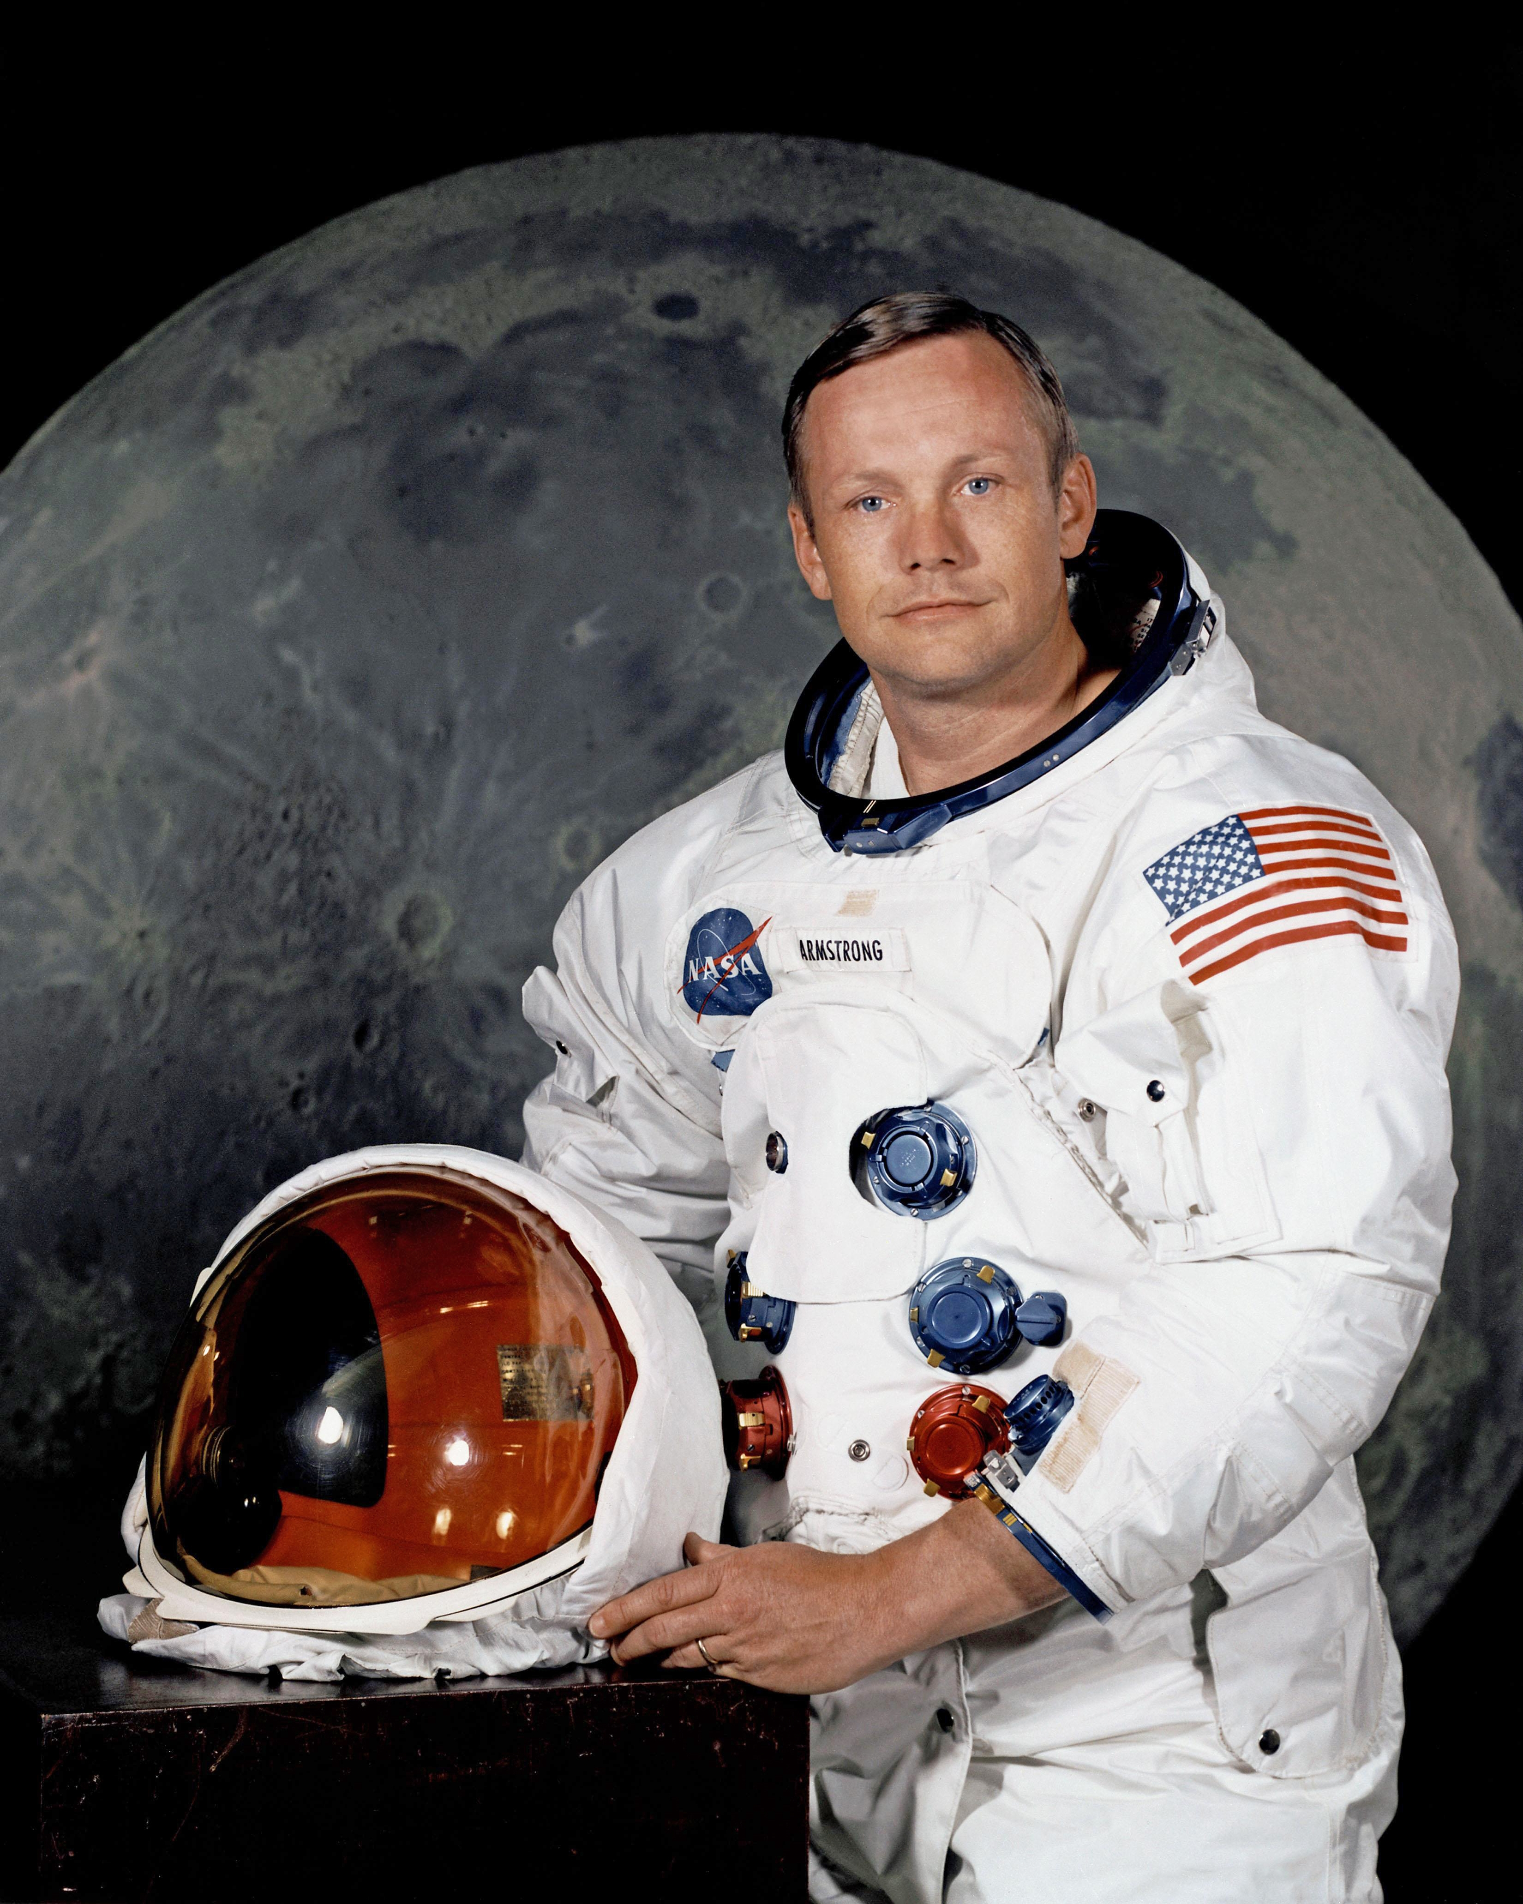
1969. godine – slijetanje na Mjesec (Apollo 11) –Neil Armstrong (SAD) bio je prvi čovjek koji je stupio na njegovo tlo

Slide 19
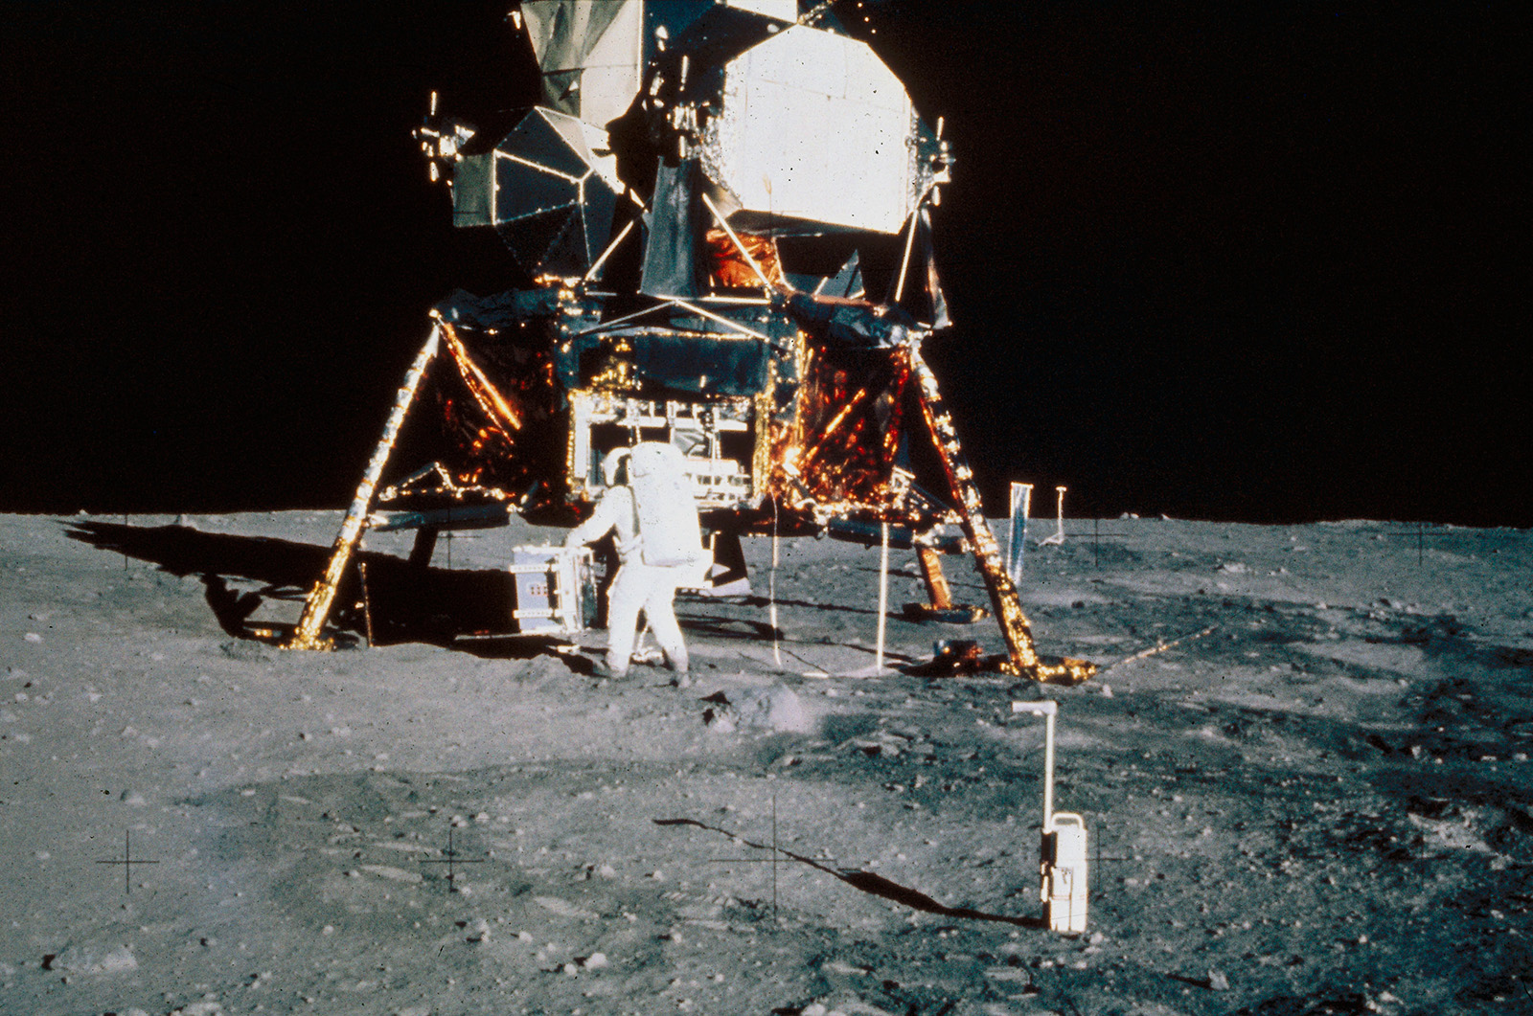
Američka misija Apollo 11

Slide 20
Pročitaj tekst povijesni koncept – povijesna perspektiva (U/127-128), a potom riješi zadatak za ispunjavanje.
SAD – testirao i upotrijebio atomsku bombu ______ godine
SSSR – _______ godine testirana prva atomska bomba
Ujedinjeno Kraljevstvo – od ________ godine posjeduje atomsko oružje
Francuska – od ________ godine posjeduje atomsko oružje
Utrka u naoružanju je zahtijevala mnogo ________ – SSSR je zanemario ___________ potrebe i mnoge ________________ grane

Slide 21
1949. godine uspješno je testirana prva sovjetska atomska bomba
Od 1952. godine Ujedinjeno Kraljevstvo posjeduje atomsko oružje
Od 1960. godine Francuska posjeduje atomsko oružje

Slide 22
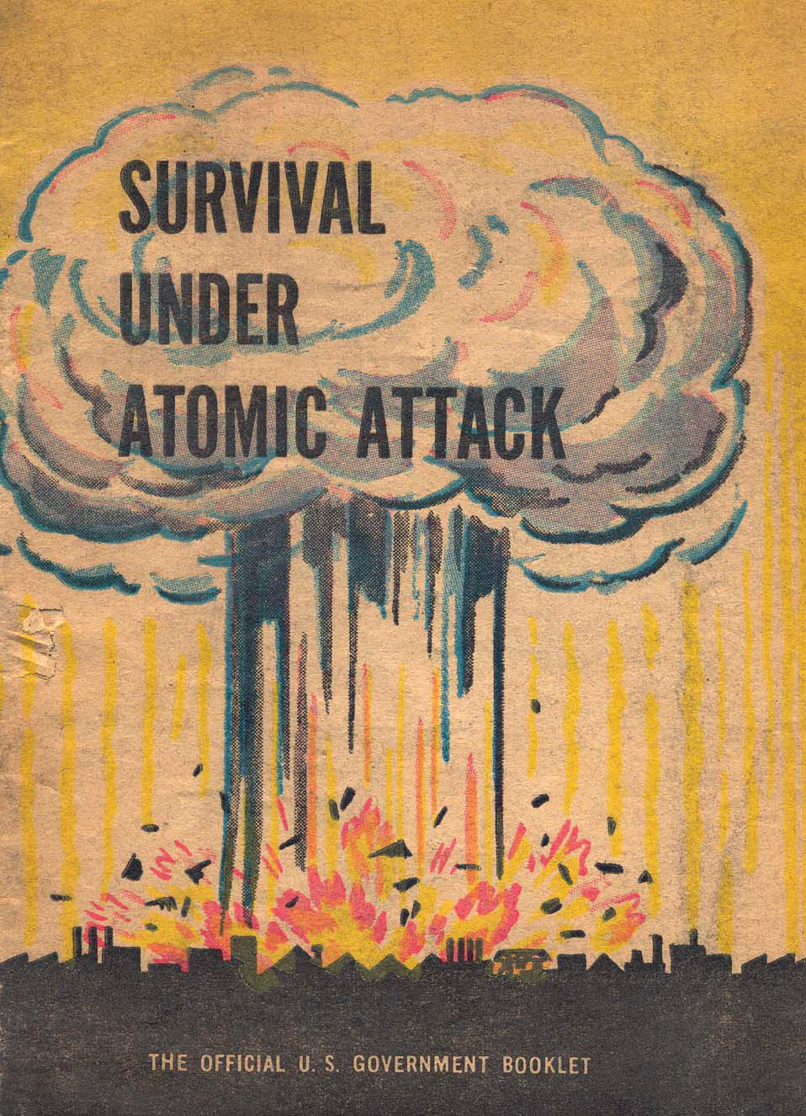
Naslovnica knjižice koju je 1950.
godine tiskala američka vlada. Sadržavala je upute građanima
SAD-a o mjerama koje je
potrebno provesti u slučaju
nuklearnog napada.

Slide 23
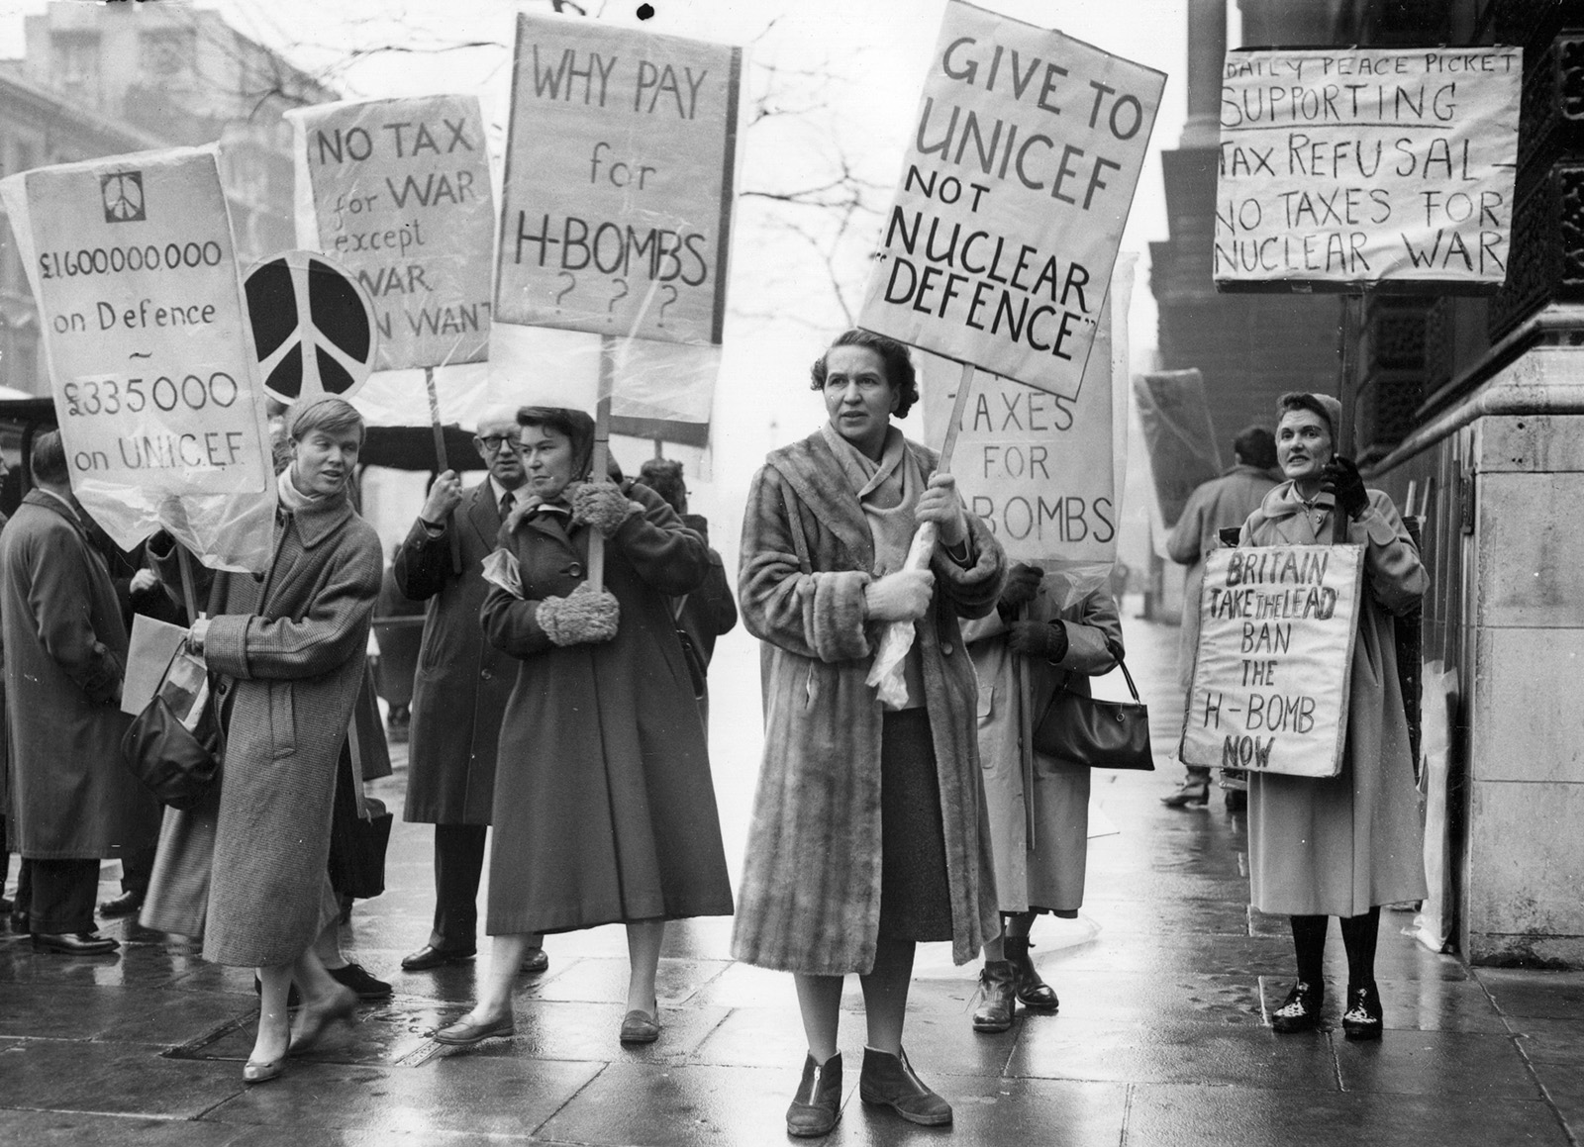
U početku je velik dio
javnosti u zemljama
koje su postale nuklearne sile odobravao proizvodnju tog
oružja. S vremenom su se
u svim zapadnoeuropskim zemljama pojavili
protunuklearni pokreti.
Zahtijevali su opću zabranu nuklearnog oružja i pokusa.

Slide 24
Riješi kviz i ponovi gradivo!

Slide 25
Hladni rat
hladni rat – doba trajne napetosti između Zapadnog i Istočnog bloka od kraja Drugog svjetskog rata do 1990. godine
Zapadni blok – predvođen SAD-om (protiv daljnjeg širenja komunizma) ; Sjevernoatlantski pakt 1949.
Istočni blok – predvođen SSSR-om; Varšavski pakt 1955.
pokret nesvrstanih – 1961. – predvođen Egiptom, Indijom i Jugoslavijom
Marshallov plan – program američke i kanadske pomoći za oporavak Europe nakon II. svjetskog rata, donesen 1947.

Slide 26
OBILJEŽJA HLADNOG RATA
utrka u naoružanju i utrka u istraživanju svemira
atomsko oružje – stvaranje 'ravnoteže straha' između SAD-a i SSSR-a
svemirska era – 1957. – SSSR lansira prvi satelit Sputnik 1
Jurij Gagarin (SSSR) – 1961. – prvi čovjek u svemiru, letjelica Vostok 1
Neil Armstrong (SAD) – 1969. – prvi čovjek na Mjesecu

Slide 27
SAD – testirao i upotrijebio atomsku bombu 1945. godine
SSSR – 1949. godine testirana prva atomska bomba
Ujedinjeno Kraljevstvo – od 1952. godine posjeduje atomsko oružje
Francuska – od 1960. godine posjeduje atomsko oružje
utrka u naoružanju je zahtijevala mnogo novca – SSSR je zanemario socijalne potrebe i mnoge gospodarske grane

